Slide 1
单元测试

Slide 2
CONTENTS
01
02
03
04
JUnit
Mockito
PowerMock
测试用例
最基础、应用最为广泛的单元测试框架
Java中最流行的
mock测试框架
PowerMock可以mock 静态、final、private方法
05 MockServer
06 Robolectric
Notes:
PowerMock弥补Mockito的不能mock私有、final、私有方法

Slide 3
01
JUnit
最基础、应用最为广泛的单元测试框架

Slide 4


JUnit
JUnit是什么
Junit提供
JUnit用于编写和运行
可重复的自动化测试
开源框架，保证代码
按预期工作
断言测试预期结果
测试功能共享通用
的测试数据。
测试套件轻松地
组织和运行测试。
运行图形、文本测试

Slide 5
Junit注解
@Test
测试注释，附着一个测试用例
01
@Ignore
2,400
注释的测试用例不被执行
02
@BeforeClass
@AfterClass
Million
在类的所有测试之前，只执行一次
在类的所有用例之后执行，只执行一次，用于清理。
03
@Before
@After
在测试类的每个测试用例之前执行，必要的先决条件
在每个测试用例之后执行，重置变量，删除临时变量
04

Slide 6
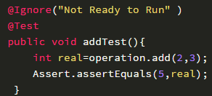
断言
断言：确定被测试的方法是否按照预期的效果正常工作。
assertEquals([String message],expected,actual) message可选，错误发生时报告消息。 expected是期望值。 actual是测试方法返回值

Slide 7
02
Mockito
基于Java语言的mock测试框架

Slide 8
Mockito
uses
X
M
mock M
uses
uses
Test
P
P
uses
uses
V
mock V
uses
Y
Notes:
如果测试P层，如果没有mock,则需要把整个依赖树构建出来。而使用 Mock 的话就可以将结构分解开,就可以像右边这样。验证依赖关系，是否调用了依赖中的方法（mockito参数匹配,例如：anyInt()）;

Slide 9
Mockito
Mock测试
Mock功能
在测试过程中，存在不
容易构造、获取的对象，
使用虚拟的Mock对象，
简化测试的测试方法。
模拟代码对类或接口
的依赖
验证调用的依赖行为
将单元测试的耦合
分解开

Slide 10

Mockito基本使用
Stub
Argumentmatchers
Captor
3
Mock
Verify
2
4
Mockito
1
5
Notes:
1.Mock:模拟对象，接口等
2.Argument matchers:
参数匹配器。// 使用内置的anyInt()参数匹配器 when(mockedList.get(anyInt())).thenReturn("element");
// 使用自定义的参数匹配器( 在isValid()函数中返回你自己的匹配器实现 ) when(mockedList.contains(argThat(isValid()))).thenReturn("element");
3.Stub 测试桩
（1）// 测试桩 when(mockedList.get(0)).thenReturn("first");
（2）为回调做测试桩 运行为泛型接口Answer打桩。
4.Verify
验证。验证是否调用，验证调用次数、

Slide 11


Mockito注解
1
Mock：模拟外部依赖，提供测试所需要的数据
2
Spy：监视一个方法被调用的情况
3
Stub：认为设定方法的返回数据
4
Captor：捕获方法的参数，验证是否符合要求
Notes:
@InjectMocks注解 通过这个注解，可实现自动注入mock对象。当前版本只支持setter的方式进行注入，Mockito首先尝试类型注入，如果有多个类型相同的mock对象，那么它会根据名称进行注入。当注入失败的时候Mockito不会抛出任何异常，所以你可能需要手动去验证它的安全性。

Slide 12
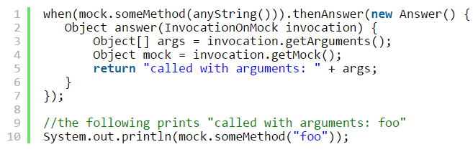

Mockito回调
1
2
Notes:
验证回调：
1.doAnswer()
2.Captor 参数捕获器，
两种实现的主要的不同点是当使用DoAnswer()方案时我们创建了一个匿名内部类,并且将它的元素从invocation.getArguments()[n]转换到我们需要的类型，但是万一我们修改了我们的参数类型，那么这个测试就会’fail fast’。另一方面，当我们使用ArgumentCaptor时我们可能能够更精细的控制测试用例，因为我们能在测试用例中手动调用回调对象。

Slide 13
Mockito注解
Captor

Slide 14
03
PowerMock
PowerMock可以mock 静态、final、private方法

Slide 15





PowerMock注解
@RunnerWith
告诉JUnit用PowerMockRunner
执行测试用例
@PrepareForTest
告诉PowerMock准备RequestUtils类进行测试。适用于模拟有final, private, static方法的类

Slide 16
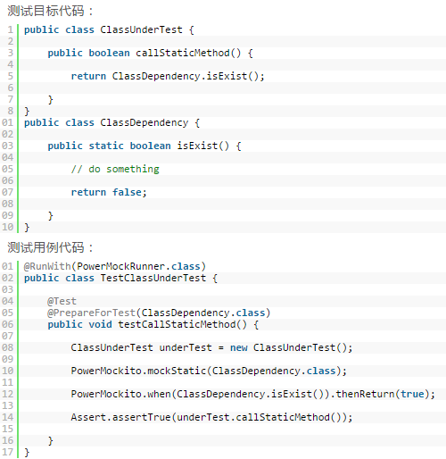
Mock静态方法

Slide 17
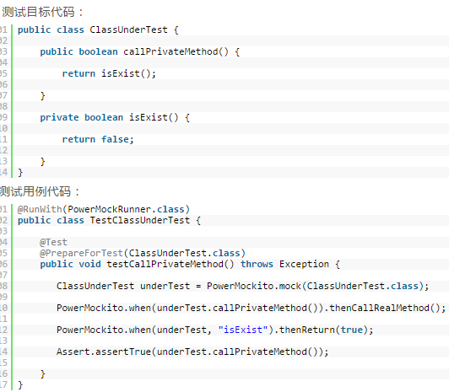
Mock 私有方法

Slide 18
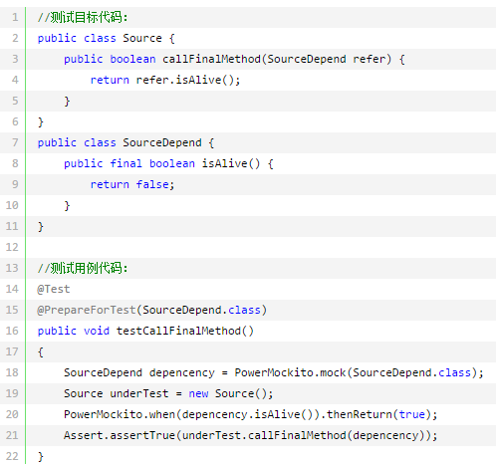
Mock final方法
Notes:
1.当某个测试方法被注解@PrepareForTest标注以后，在运行测试用例时，会创建一个新的org.powermock.core.classloader.MockClassLoader实例，然后加载该测试用例使用到的类（系统类除外）。
2.PowerMock会根据你的mock要求，去修改写在注解@PrepareForTest里的class文件（当前测试类会自动加入注解中），以满足特殊的mock需求。例如：去除final方法的final标识，在静态方法的最前面加入自己的虚拟实现等。
3.如果需要mock的是系统类的final方法和静态方法，PowerMock不会直接修改系统类的class文件，而是修改调用系统类的class文件，以满足mock需求。

Slide 19
04
测试用例

Slide 20
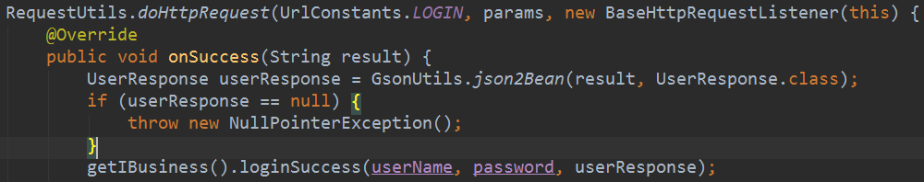
LoginModel

Slide 21
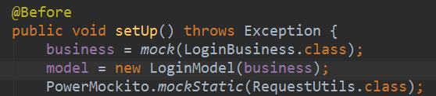
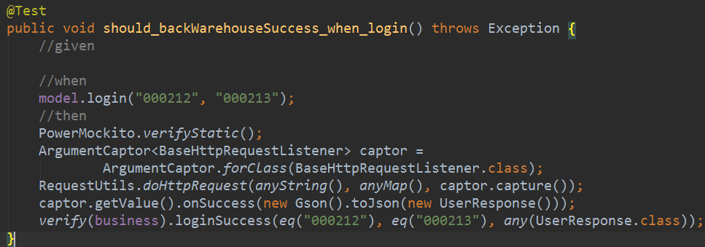
LoginModelTest

Slide 22
05
MockServer

Slide 23
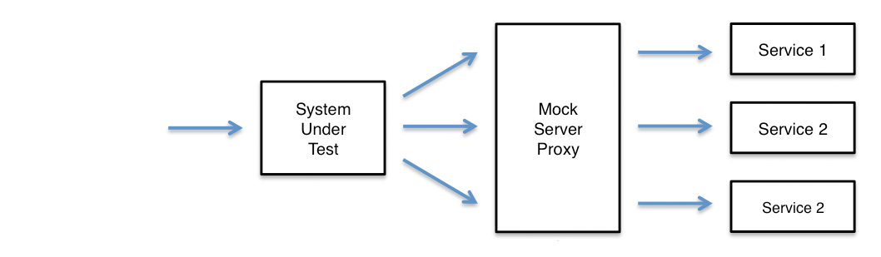
MockServer应用场景

Slide 24
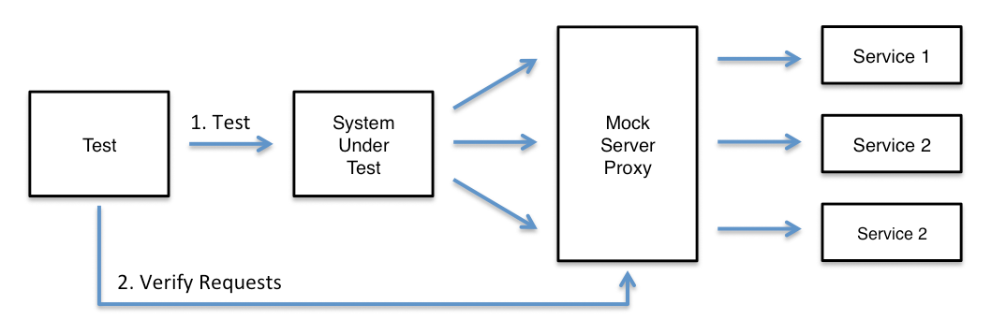
MockServer应用场景

Slide 25
MockServer应用场景
服务A已开发完毕，Web服务B尚处于开发过程，B是A的基础服务。 任务：对A进行测试。 难点：B还没开发完成，没有接口，A根本无法测试。 上代码：
{
"request": {
"uri": "/getDetainInfoList"
},
"response": {
"json":{
"success":true, "obj":{"list":[{"type":"FORWARD_RETURN","name":"FORWARD_RETURN","total":4,"hasNew":true},{ "type":"INFO_CHANGE","name":"INFO_CHANGE","total":3,"hasNew":false},{"type":"TAKEOUT","na me":"TAKEOUT","total":76,"hasNew":true},{"type":"CANCEL","name":"CANCEL","total":0,"hasNew":f alse},{"type":"SELF_TAKE","name":"SELF_TAKE","total":2,"hasNew":false},{"type":"OTHER","name":“ OTHER","total":29,"hasNew":false}]}
}
}
}

Slide 26
MockServer基本使用
Moco服务端就是一个独立的jar包。通过命令：
java -jar moco-runner-<version>-standalone.jar start -p 12306 -c foo.json即可启动服务。其中12306是任意指定的端口号。foo.json是需要加载的配置文件名。
Moco支持在全局的配置文件中引入其他配置文件，这样就可以分服务定义配置文件，便于管理。例如你有两个项目Boy和Girl项目需要使用同一个Mock Server，那么可以分别定义boy.json和girl.json配置文件，然后在全局文件中引入即可： 全局配置如下：
[ { "context": "/boy", "include": "boy.json" }, { "context": "/girl", "include": "girl.json" } ]
在boy.json和girl.json中分别定义:
//boy
[ { "request" : { "uri" : "/hello" }, "response" : { "text" : "I am a boy." } } ]
//girl
[ { "request" : { "uri" : "/hello" }, "response" : { "text" : "I am a girl." } } ]
注意，此时需要通过参数-g在加载全局配置文件。即：
java -jar moco-runner-<version>-standalone.jar start -p 12306 -g onecoder.json
http://localhost:12306/girl/hello 和 http://localhost:12306/boy/hello 访问服务

Slide 27
06
Robolectric

Slide 28
Robolectric应用场景
1
四大组件的测试(View层测试)
2
结合测试网络请求
3
结合测试数据库操作
Notes:
实现一套JVM能运行的Android代码，从而做到脱离Android环境进行测试.
Activity的跳转，生命周期的测试，UI组件状态，Toast信息验证

Slide 29
Robolectric基本使用
@RunWith(RobolectricTestRunner.class)
@Config(constants = BuildConfig.class)
public class SandwichTest {
}
基本配置
测试依赖
testCompile "org.robolectric:robolectric:3.1.4"
Notes:
实现一套JVM能运行的Android代码，从而做到脱离Android环境进行测试.
为测试用例添加注解,指定测试运行器为RobolectricTestRunner。注意，这里要通过Config指定constants = BuildConfig.class，Robolectric 会通过constants推导出输出路径，如果不进行配置，Robolectric可能不能找到你的manifest、resources和assets资源
Robolectric定义了大量模拟Android系统类行为的Shadow类，当这些系统类被创建的时候，Robolectric会查找对应的Shadow类并创建一个Shadow类与原始类关联。每当系统类的方法被调用的时候，Robolectric会保证Shadow对应的方法会调用。这些Shadow对象，丰富了本尊的行为，能更方便的对Android相关的对象进行测试。

Slide 30
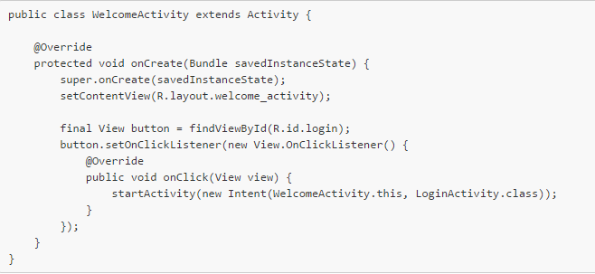
Robolectric使用举例
Notes:
实现一套JVM能运行的Android代码，从而做到脱离Android环境进行测试.

Slide 31
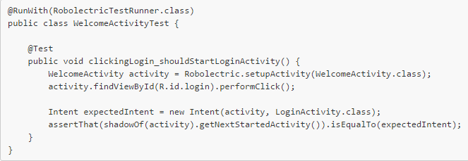
Robolectric使用举例
Notes:
实现一套JVM能运行的Android代码，从而做到脱离Android环境进行测试.

Slide 32
Robolectric Shadow
Robolectric会查找对应的Shadow类并创建一个Shadow类与原始类关联。每当系统类的方法被调用的时候，Robolectric会保证Shadow对应的方法会调用。这些Shadow对象，丰富了自身的行为，能更方便的对Android相关的对象进行测试。
上代码
@Test
public void testJump() throws Exception {
MainActivity activity = Robolectric.setupActivity(MainActivity.class); activity.findViewById(R.id.activity_main_jump).performClick();
shadowActivity = Shadows.shadowOf(activity);
nextIntent = shadowActivity.getNextStartedActivity();
assertEquals(nextIntent.getComponent().getClassName(), SecondActivity.class.getName()); }
Notes:
实现一套JVM能运行的Android代码，
从而做到脱离Android环境进行测试.
// 触发按钮点击
// 获取对应的Shadow类 ShadowActivity
// 借助Shadow类获取启动下一Activity的Intent Intent
// 校验Intent的正确性

Slide 33
THANKS FOR WATCHING

